Slide 1
КОМПЛЕКСНИЙ КУРСОВИЙ ПРОЄКТ
Вебсервіс формування аналітики музичних уподобань користувачів
Здобувач:
Керівник:
Нікіта Шевчук, гр. ПЗПІ-23-1
доц. каф. ПІ Ілона РЕВЕНЧУК
Харківський національний університет радіоелектроніки, Кафедра програмної інженерії, 2026 р.

Slide 2


Аналіз предметної галузі
Предметною галуззю проєкту є музична аналітика — сфера, що поєднує в собі обробку великих масивів даних та інженерію ПЗ для виявлення закономірностей у споживанні аудіоконтенту.
Метадані: Назва треку, виконавець, альбом;
•
Метрики залученості: Кількість глобальних слухачів;
•
Жанрова таксономія: Складна ієрархія стилів.
•
Головним об’єктом аналізу є персональна бібліотека користувача як набір альтернатив для подальшої обробки та ранжування.

Slide 3

Аналіз аналогів та вирішення проблем
Spotify Wrapped
Last.fm
Проблема: Надається лише один раз на рік, що не дозволяє відстежувати зміни вподобань у реальному часі.
Проблема: Застарілий інтерфейс. Сервіс показує, що ви слухали, але не допомагає аналізувати «андеграундність».
«MusicAnalytics System» пропонує консолідацію даних через інтеграцію декількох джерел та алгоритм фільтрації за показником глобальної популярності.
Система вирішує проблему фрагментації даних та комерційної упередженості алгоритмів до мейнстріму.

Slide 4

Постановка задачі
Метою курсового проєкту є розробка вебсервісу формування аналітики музичних уподобань користувачів, що базується на інтеграції з зовнішніми сервісами Spotify та Last.fm.
•
Складання специфікації ПЗ (SRS) згідно зі стандартом IEEE 830-1993;
•
Проєктування асинхронної архітектури та реляційної структури БД;
•
Реалізація бізнес-логіки формування аналітичних зрізів;
•
Створення інтерактивного веб-інтерфейсу (Dashboard).
Об’єктом розробки є програмна система «MusicAnalytics System», призначена для автоматизації збору та інтелектуального аналізу статистики.

Slide 5
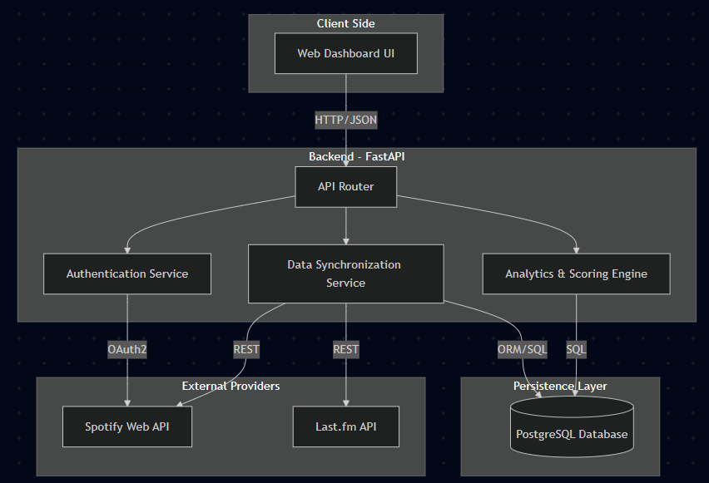
Архітектура ПЗ
Для системи обрано багаторівневу клієнт-серверну архітектуру з наступними патернами:
•
Асинхронний патерн: запобігає блокуванню потоків при великих обсягах даних;
•
Патерн репозиторію: відокремлення логіки доступу від бізнес-логіки;
•
Веб-орієнтований стиль: використання REST API для зв'язку компонентів.
Діаграма компонентів
Використання FastAPI забезпечує високу швидкість обробки запитів до зовнішніх REST Endpoints.

Slide 6
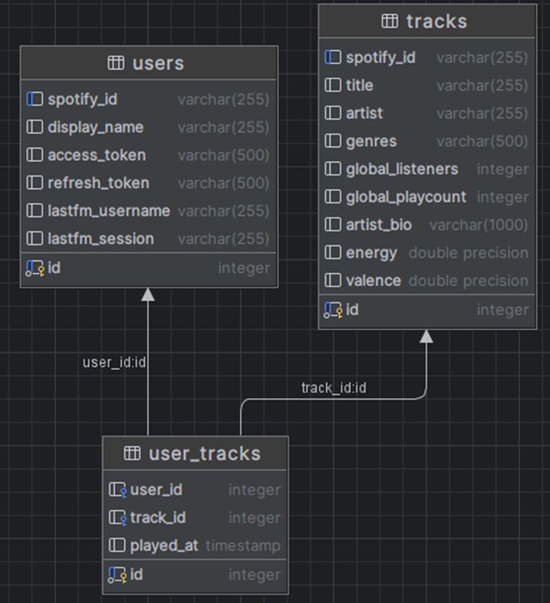
Проектування: Структура зберігання даних
Логічна модель розроблена так, щоб мінімізувати надмірність даних (відповідність 3NF). Основні сутності:
•
Users: дані профілів та токени авторизації;
•
Tracks: каталог композицій з метаданими та кількістю слухачів;
•
UserTracks: історія прослуховувань з міткою часу played_at.
Діаграма структури даних
Зв’язок Many-to-Many реалізовано через проміжну таблицю user_tracks для детального аналізу активності.

Slide 7
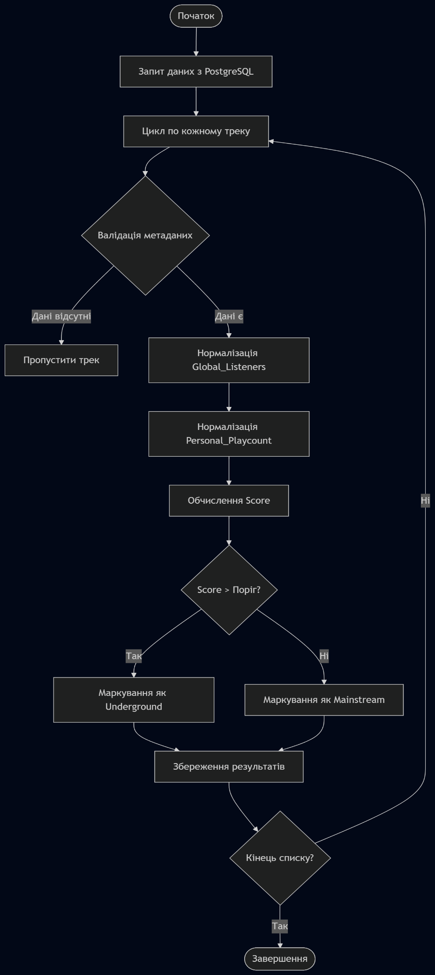

Проектування: Алгоритм аналізу
Underground Score
Алгоритм базується на обробці нормалізованих значень популярності. Ключовий метод фільтрації:
Це дозволяє ідентифікувати композиції, які мають низьке охоплення у світі, але є значущими для користувача.
Процес аналізу починається після асинхронної синхронізації метаданих та статистики прослуховувань.

Slide 8





Засоби розробки
Python 3.12
FastAPI
PostgreSQL
SQLAlchemy
Основна мова програмування.
Асинхронний вебфреймворк.
СУБД для Big Data статистики.
ORM для взаємодії з даними.
Вибір технологій обумовлений вбудованою підтримкою асинхронності та швидкістю розробки.

Slide 9
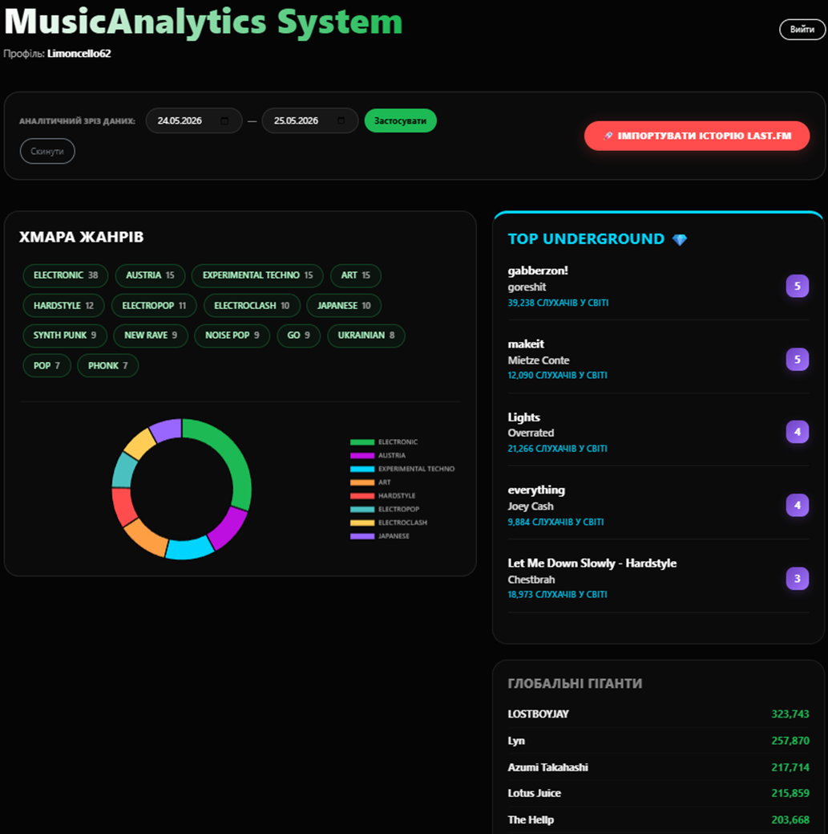
Екранні форми: Аналітичний Dashboard
Функціональні зони:
•
Панель керування: вибір часових зрізів аналітики;
•
Хмара жанрів: візуалізація частоти тегів;
•
Top Underground: композиції з аудиторією < 50к осіб;
•
Глобальні гіганти: контекстне порівняння з мейнстрімом.
Дизайн базується на концепції Dashboard у «Dark Mode» для зменшення зорового навантаження.

Slide 10

Аналіз отриманих результатів
Якість розробленого ПЗ оцінювалася за критеріями:
•
Продуктивність: синхронізація 200 треків займає менше 5 секунд завдяки httpx;
•
Надійність: механізм UPSERT (On Conflict Do Update) виключає дублювання записів;
•
UI/UX: чітке зонування та кольорове кодування (зелений/фіолетовий) забезпечують швидке зчитування даних.
Аналіз показав, що всі пріоритетні задачі було успішно вирішено, а мета ККП — досягнута повністю.

Slide 11
Висновки
•
Створено завершене програмне рішення для глибокої аналітики музичної статистики;
•
Впроваджено асинхронну архітектуру для роботи з Big Data без затримок;
•
Розроблено унікальний алгоритм кількісної оцінки музичного смаку (Underground Score);
•
Проєкт має потенціал для комерційного масштабування та інтеграції з новими джерелами.

